Slide 1
ПРОГРАММА ПОВЫШЕНИЯ КВАЛИФИКАЦИИ «ОРГАНИЗАЦИОННО-МЕТОДИЧЕСКИЕ УСЛОВИЯ ПОДГОТОВКИ УЧИТЕЛЕЙ
К ПРЕПОДАВАНИЮ ФИНАНСОВОЙ ГРАМОТНОСТИ НА УРОКАХ ГЕОГРАФИИ
В СООТВЕТСТВИИ С ФГОС ОСНОВНОГО ОБЩЕГО И СРЕДНЕГО ОБЩЕГО ОБРАЗОВАНИЯ»

Slide 2
Тема 2.2 Методические подходы к формированию финансовой грамотности на уроках географии

Slide 3
Тема 2.2 Методические подходы к формированию финансовой грамотности
на уроках географии
Методы, приемы, способствующие формированию финансовой грамотности на уроках географии
Технологии, обеспечивающие формирование финансовой грамотности на уроках географии
3. Образовательные ресурсы, обеспечивающих решение задач по формированию финансовой грамотности обучающихся на уроках географии

Slide 4
МЕТОДЫ ИССЛЕДОВАНИЯ В ГЕОГРАФИИ,
применяемые в рамках учебного предмета «География» при изучении разделов и тем, в том числе
с включением элементов финансовой грамотности
Картографический – позволяет изучать закономерности пространственного размещения и развития географических объектов.
Статистический – обработка различных цифровых данных, их сопоставление и анализ.
Историко-географический – метод изучения истории географических объектов с момента их образования до настоящего времени.
Метод математического моделирования – позволяет перейти моделированию физико- и экономико-географических явлений и процессов.
Метод географического районирования – метод выявления и/или выделения на территории (акватории) районов, для которых характерно наличие свойств территориального единства и целостности.

Slide 5
МЕТОДЫ ИССЛЕДОВАНИЯ В ГЕОГРАФИИ,
применяемые в рамках учебного предмета «География» при изучении разделов и тем, в том числе
с включением элементов финансовой грамотности
Сравнительно-географический – это метод, в результате которого устанавливаются пространственные или временные различия; в выявлении черт сходства и различия между исследуемыми объектами, используется для сопоставления социально-экономических систем во времени и пространстве.
Метод полевых исследований и наблюдений заключается в получении первичного фактического материала и непосредственном изучении территории.
Географическое прогнозирование – это специальное научное исследование конкретных перспектив развития географических явлений.
Метод геоинформационных технологий – система сбора, хранения, анализа и графической визуализации географических данных.

Slide 6
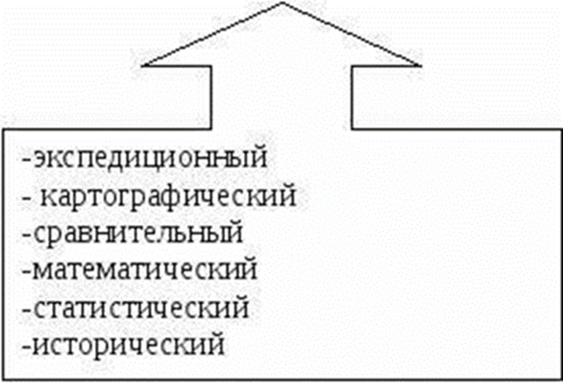
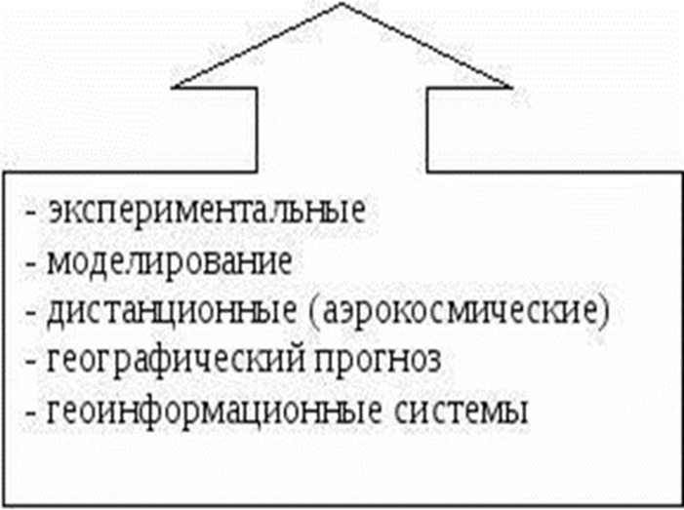

Slide 7
ВЕКТОРЫ МЕТОДИЧЕСКОЙ СТРАТЕГИИ УЧИТЕЛЯ ПО ПОВЫШЕНИЮ ФИНАНСОВОЙ ГРАМОТНОСТИ УЧАЩИХСЯ В РАМКАХ ОБУЧЕНИЯ ГЕОГРАФИИ:
комплексный подход (сочетание урочной и внеурочной работы);
системно-деятельностный подход - это подход, при котором в учебном процессе главное место отводится активной и разносторонней, в максимальной степени самостоятельной познавательной деятельности школьника.
практико-ориентированный поход (решение практических проблем домохозяйства);
создание учебной мотивации, установок на повышение финансовой грамотности;
привлечение партнеров, родителей.

Slide 8
ФИНАНСОВАЯ ГРАМОТНОСТЬ ОБУЧАЮЩИХСЯ СРЕДНЕГО
И СТАРШЕГО ВОЗРАСТА ШКОЛЬНОГО ВОЗРАСТА
Основной акцент в обучении
формирование метапредметных компетенций, понимать и умения принимать финансовые решения в повседневной жизни;
получения опыта действий в различных областях финансовых отношений
Основное умение, формируемое у обучающихся, способность оценивать финансовую ситуацию, выбирать наиболее подходящий вариант решения материальных проблем.
Обучающиеся в старшем школьном возрасте обладают базовым уровнем финансовой грамотности
необходимо учитывать их интересы, запросы, а также психолого-педагогические особенности возраста, такие как направленность в будущее, становление социально-активной позиции, мышление приобретает личностный характер, происходит самоопределение и выработка мировоззрения.

Slide 9
МЕТОДЫ ОБУЧЕНИЯ
Это упорядоченные способы взаимосвязанной деятельности учителя и учащихся, направленные на достижение целей образования, воспитания и развития учащихся
Источником знаний для учащихся могут быть живое слово учителя (объяснение, рассказ, лекция), учебник, географическая карта, дополнительная литература наглядные пособия, цифровой материал, практические работы, наблюдения, опыты.
В связи с этим выделяются следующие методы обучения:
устные методы;
работа с картографическими пособиями;
работа с наглядными пособиями;
работа с цифровым материалом;
работа с учебником и дополнительной литературой;
наблюдения и опыты;
практические работы

Slide 10
КЛАССИФИКАЦИЯ МЕТОДОВ ОБУЧЕНИЯ В ЗАВИСИМОСТИ ОТ ХАРАКТЕРА
ПОЗНАВАТЕЛЬНОЙ ДЕЯТЕЛЬНОСТИ УЧАЩИХСЯ
И УЧАСТИЯ В УЧЕБНО-ВОСПИТАТЕЛЬНОМ ПРОЦЕССЕ
объяснительно-иллюстративный;
репродуктивный;
метод проблемного изложения;
частично поисковый;
исследовательский.
БАЗОВЫЕ МЕТОДЫ ОБУЧЕНИЯ
проблемный,
исследовательский,
имитационный (возможность реализации моделей социального поведения);
коммуникативный (ориентирован на практику общения, обеспечение
благоприятных условий для коммуникативной практики обучающихся)

Slide 11
СОВРЕМЕННЫЕ ПЕДАГОГИЧЕСКИЕ ТЕХНОЛОГИИ, ИСПОЛЬЗУЕМЫЕ
ДЛЯ ФОРМИРОВАНИЯ ФИНАНСОВОЙ ГРАМОТНОСТИ
В ПРОЦЕССЕ ОБУЧЕНИЯ ГЕОГРАФИИ
(Отработанные типовые методики превращаются в технологии. Технология – это достаточно жестко зафиксированная последовательность действий и операций, гарантирующих получение заданного результата. Технология содержит определенный алгоритм решения задач. В основе использования технологий положена идея полной управляемости обучения и воспроизводимости типовых образовательных циклов)
Коммуникативные технологии: эвристическая беседа, дебаты, диспуты, дискуссии.
Технология контекстного обучения: кейс метод; метод проектов; контекстные аналитические задачи.
Игровые технологии: ролевые, деловые, моделирующие игры.
Технологии критического мышления: мозговой штурм, интеллект-карты.

Slide 12
ПРОЕКТНАЯ ДЕЯТЕЛЬНОСТЬ В ПРЕПОДАВАНИИ ГЕОГРАФИИ
С ВКЛЮЧЕНИЕМ ЭЛЕМЕНТОВ ФИНАНСОВОЙ ГРАМОТНОСТИ
ИССЛЕДОВАНИЕ
это работа, которая носит теоретический характер и нацелена на получение знания о том, что обучающемуся неизвестно или мало известно, на открытие теоретических возможностей для решения познавательной проблемы
ПРОЕКТ
это работа, которая имеет прикладной характер и ориентирована на поиск и нахождение обучающимся практического средства (инструмента) для решения жизненной или познавательной проблемы
исследовательская работа должна найти ответ на вопрос: «Что необходимо узнать (выявить, проанализировать, обобщить и др.), чтобы ответить на интересующий вопрос?»
проектная работа должна ответить на вопрос «Что необходимо сделать (сконструировать, смоделировать, изготовить и др.), чтобы решить реально существующую или потенциально значимую проблему?»

Slide 13
ИССЛЕДОВАТЕЛЬСКИЕ ЗАДАЧИ (ЗАДАНИЯ) ОРИЕНТИРОВАНЫ
на формирование и развитие у обучающихся навыков поиска ответов на проблемные вопросы, предполагающие не использование имеющихся знаний, а получение новых посредством размышлений, рассуждений, предположений, экспериментирования
ПРОЕКТНЫЕ ЗАДАЧИ (ЗАДАНИЯ) НАЦЕЛЕНЫ
на формирование у обучающихся умений определять оптимальный путь для решения проблемного вопроса, прогнозировать проектный результат и оформлять его в виде реального «продукта»
на овладение обучающимися основными научно-исследовательскими умениями (формулировать гипотезу и прогноз, планировать и осуществлять анализ, опыт и эксперимент, делать обобщения и формулировать выводы на основе анализа полученных данных)
на овладение обучающимися основными научно-исследовательскими умениями (формулировать гипотезу и прогноз, планировать и осуществлять анализ, опыт и эксперимент, делать обобщения и формулировать выводы на основе анализа полученных данных)

Slide 14
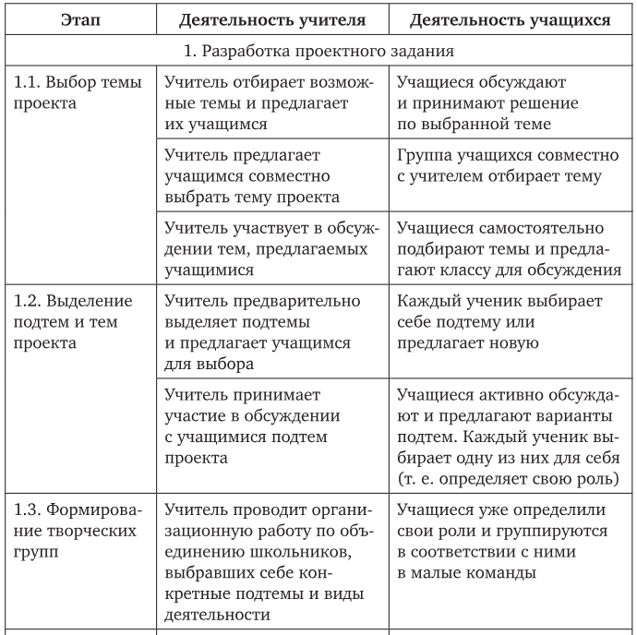
ОСНОВНЫЕ ЭТАПЫ ПРИ РАБОТЕ С ПРОЕКТАМИ

Slide 15
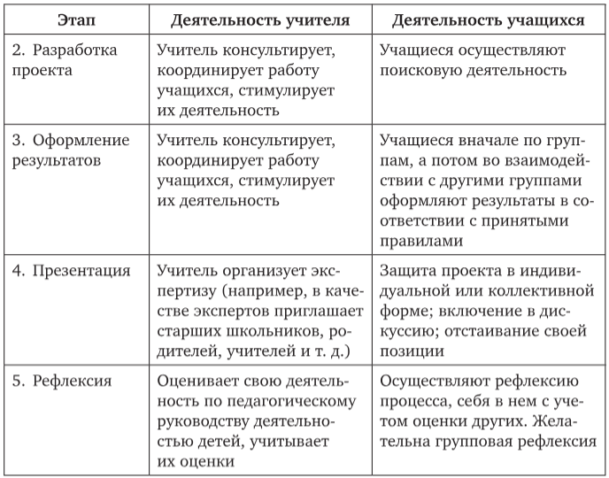

Slide 16
Тема 2.2 Методические подходы к формированию финансовой грамотности
на уроках географии

Slide 17
ФОРМЫ ПРЕДСТАВЛЕНИЯ РЕЗУЛЬТАТА ПРОЕКТА
презентация Power Point
анализ данных социологического опроса
стендовый доклад
сценарный мероприятия
социальный плакат
папка
с информационными материалами
виртуальная экскурсия
видеоролик или видеофильм

Slide 18
ПРИМЕРНЫЕ ВАРИАНТЫ ТЕМ ПРОЕКТОВ
8-9 КЛАСС
1. Влияние географических факторов на экономическое развитие регионов России
и их инвестиционную привлекательность.
2. Анализ влияния географических условий на уровень жизни в регионах.
3. Географические аспекты развития туризма и его влияние на экономику регионов.
4. Анализ взаимосвязи между географическим положением и уровнем экономического развития городов (сельских населенных пунктов).
5. Изучение влияния природно-климатических условий на сельское хозяйство и продовольственную безопасность регионов.
6.Половозрастная структура населения и трудообеспеченность регионов.
7.Финансовое благосостояние граждан и изменение численности нашей страны

Slide 19
ПРИМЕРНЫЕ ВАРИАНТЫ ТЕМ ПРОЕКТОВ
10-11 КЛАСС
Оценка влияния природных условий и ресурсов на экономическое развитие стран
и регионов мира.
Географические аспекты развития туризма и его влияние на экономику регионов.
Анализ взаимосвязи между географическими условиями и развитием финансового сектора.
Изучение роли географических факторов в развитии международного сотрудничества и торговли.
Влияние глобализации на географическое распределение финансовых потоков в мире.
Изучение роли географических факторов в развитии международного сотрудничества
и торговли
Влияние географических условий на уровень жизни в разных странах мира.

Slide 20
СБОРНИКИ СПЕЦИАЛЬНЫХ МОДУЛЕЙ ПО ФИНАНСОВОЙ ГРАМОТНОСТИ
ДЛЯ УМК ПО ГЕОГРАФИИ

Slide 21
СПЕЦИАЛЬНЫЕ МОДУЛИ ПО ФИНАНСОВОЙ ГРАМОТНОСТИ И ГЕОГРАФИИ:
7 класс Модуль: Как подготовиться к зарубежной поездке
9 класс Модуль Общая характеристика хозяйства России:
Тема 1. Обзор различных организационно-правовых форм предприятий;
Тема 2. Что такое предпринимательство;
Тема 3. Какие факторы влияют на прибыль компании;
Тема 4. Какие основные показатели эффективности фирмы;
Тема 5. Чему равна справедливая стоимость компании;
Тема 6 Как можно устранить потери на производстве;
Тема 7. Почему растут или падают в цене компании;
Тема 8.Что такое экономическая цикличность
Модуль: Инфраструктурный комплекс
Тема 1. Какой валютный курс используется в России;
Тема 2 Как работает банковская система в России;
10-11 класс Модуль: Как вести себя в случае экономического кризиса
Модуль: Как запустить стартап

Slide 22
Разработка сценария урока географии с включением материалов
по финансовой грамотности
Алгоритм:
тема
цель
результаты
материалы
технология
приемы обучения
расчет необходимого времени
условия реализации
разработка хода урока

Slide 23
ЛИТЕРАТУРА
1. Методические рекомендации по реализации в общеобразовательных организациях проектной деятельности в области финансовой грамотности /Рутковская Е. Л. (руководитель коллектива), Козлова А. А., Королькова Е. С., Половникова А. В., Сорокин А. А., Штильман Н. В – Банк России, 2023. – 141 с.
2.Проектная деятельность учителя географии. Проектирование урока :учебное пособие для вузов / В. Г. Суслов [и др.]; под редакцией В. Г. Суслова. – 2-е изд., перераб. и доп. – Москва : Издательство Юрайт, 2024. – 322 с. – (Высшее образование). – ISBN 978-5-534-17534-9. – Текст: электронный // Образовательная платформа Юрайт [сайт]. – URL: https://urait.ru/bcode/533261
3. Солодкая, Н. В. Теория и методика развития основ финансовой грамотности подростков в образовательном процессе : учебник для вузов / Н. В. Солодкая. – Москва : Издательство Юрайт, 2025. – 104 с. – (Высшее образование). – ISBN 978-5-534-14097-2. – Текст : электронный // Образовательная платформа Юрайт [сайт]. – URL: https://urait.ru/bcode/567774 (дата обращения: 20.05.2025).
4 Сухоруков, В. Д. Методика обучения географии : учебник и практикум для вузов / В. Д. Сухоруков, В. Г. Суслов. – 2-е изд., перераб. и доп. – Москва : Издательство Юрайт, 2024. – 365 с. – (Высшее образование). – ISBN 978-5-534-12439-2. – Текст : электронный // Образовательная платформа Юрайт [сайт]. – URL: https://urait.ru/bcode/536709 (дата обращения: 31.10.2024).

Slide 24
ЛИТЕРАТУРА
1. Методические рекомендации по реализации в общеобразовательных организациях проектной деятельности в области финансовой грамотности /Рутковская Е. Л. (руководитель коллектива), Козлова А. А., Королькова Е. С., Половникова А. В., Сорокин А. А., Штильман Н. В – Банк России, 2023. – 141 с.
2.Проектная деятельность учителя географии. Проектирование урока :учебное пособие для вузов / В. Г. Суслов [и др.]; под редакцией В. Г. Суслова. – 2-е изд., перераб. и доп. – Москва : Издательство Юрайт, 2024. – 322 с. – (Высшее образование). – ISBN 978-5-534-17534-9. – Текст : электронный // Образовательная платформа Юрайт [сайт]. – URL: https://urait.ru/bcode/533261
3.Сборник специальных модулей по финансовой грамотности для УМК по географии 9 класса /
В.Л. Бабурин, В.В. Ковалев, Л.А. Царева, Т.Л. Степанова. – М.: Вентана-Граф, 2018. – 85 с. / [Эл. ресурс] URL: https://fmc.hse.ru/spesialmod.
4 Сухоруков, В. Д. Методика обучения географии : учебник и практикум для вузов / В. Д. Сухоруков, В. Г. Суслов. – 2-е изд., перераб. и доп. – Москва : Издательство Юрайт, 2024. – 365 с. – (Высшее образование). – ISBN 978-5-534-12439-2. – Текст : электронный // Образовательная платформа Юрайт [сайт]. – URL: https://urait.ru/bcode/536709 (дата обращения: 31.10.2024).

